Slide 1
性能工程&性能测试
赵晓琼

Slide 2
先说说性能工程
性能工程
容量规划
架构设计
性能测试
性能优化

Slide 3
性能的基本问题
速度的快慢
规模的大小
运行的稳定

Slide 4
影响性能的点
多大程度上平衡业务与性能
正确性
功能性
多大程度上使用高等级设计模式（架构）
分层、分布式、通信模式、多级缓存、多级持久化、线上线下
多大程度上使用低等级设计模式（GoF23）
工厂模式、单例模式、锁（特别是排他锁）、动态还是静态
多大程度上规划硬件资源
CPU，内存，磁盘转速，带宽，云计算

Slide 5
性能有那些指标
在目录中搜索产品X
获得X的详细信息
在目录中搜索产品Y
获得Y的详细信息
把Y放入购物车
获得Z的详细信息
把Z放入购入车
查看购物车
删除Z
对Y提交购买
并发量：Q
QPS （query）
一个请求，一个查询
吞吐量：T，前端还是后端，T是不是Q的组合
TPS（Throughput，Transaction）
一个页面，一个事务
RrPS：Request Per Second(请求数/秒)
正确率
主动还是被动
响应时间：RT
处理时间，传输时间，绘制时间
ART
AART

Slide 6
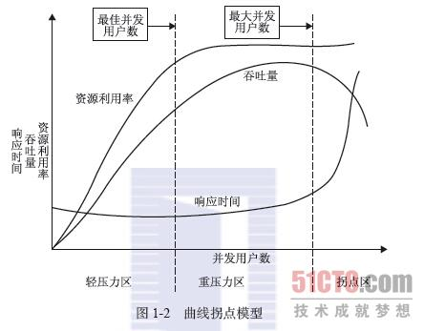
如何评价一个系统的性能
为啥我找了一个印满logo的图？
一次性测试还是随时间增加？
系统有没有初始化？
系统如何初始化？
并发用户数是啥玩意？RrPS？

Slide 7
一些注意事项
1，持有session，保持登录，验证码
2，缓存 or not
3，思考时间与业务需求
4，组合与再组合

Slide 8
谢谢

